Slide 1
Implementación de un programa de suplementación estratégica en ganadería de leche
Autores:
Rojas Bravo, Dario Javier & Vélez Villarreal, Stephanie Alejandra
Director:
Ing. Lucero Borja Jorge Omar Mgs.

Slide 2
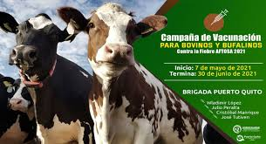
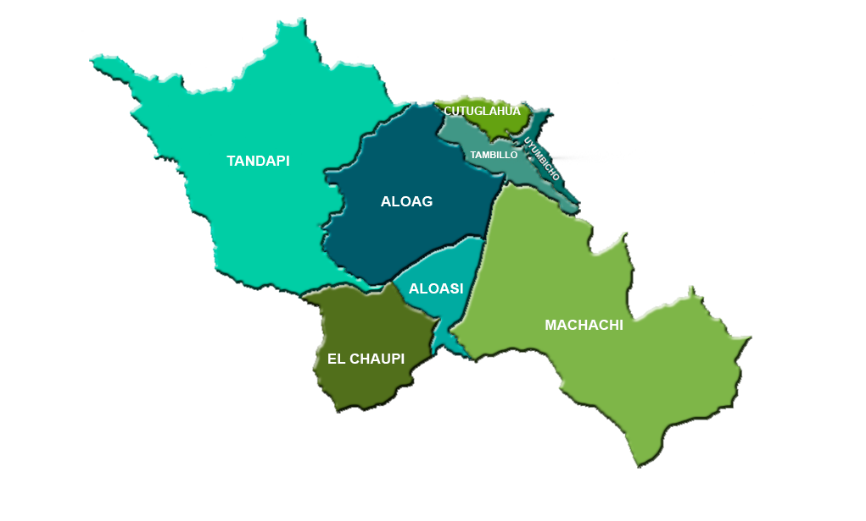
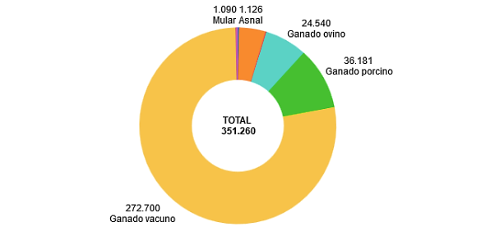
INTRODUCCIÓN
Cantón Mejía
Producción lechera con una cifra de alrededor de 790,000 lts diarios en la provincia de Pichincha
Genera la mayor producción de leche y derivados, teniendo un 4.2% de la producción nacional
Área destinada a la producción de pasto es de 34,944.43 m2
Épocas secas; reduce la tasa de crecimiento 8 kg/MS/ha/día

Slide 3
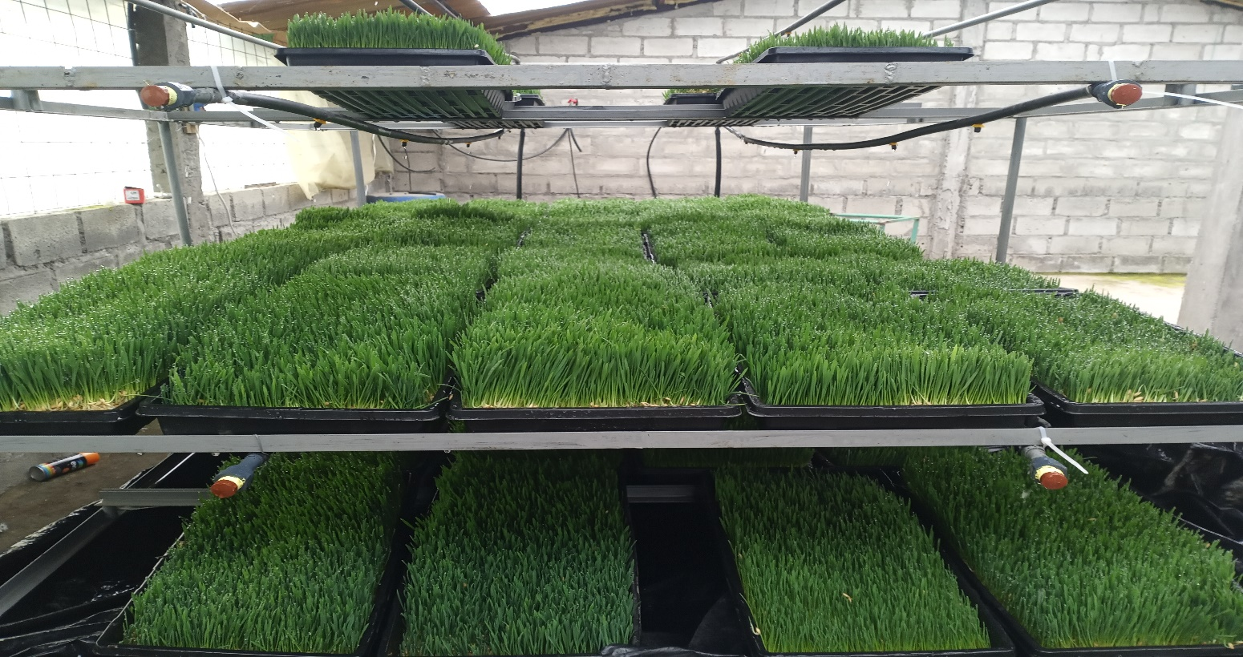
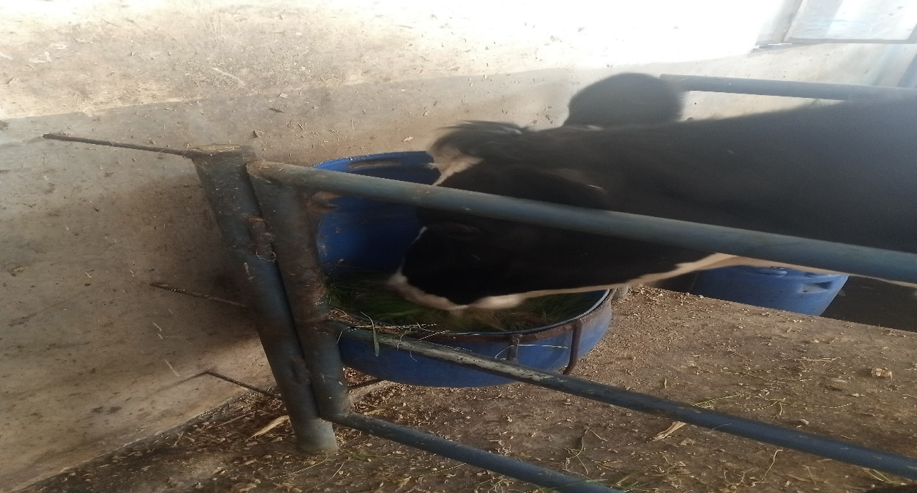
Suplementación
Arreglar dietas desbalanceadas
Incrementar la capacidad de carga de los sistemas productivos
Incrementar la eficiencia de conversión de las pasturas
Suministro constante durante todos los días del año
Se evitan alteraciones digestivas
Menor incidencia de enfermedades
Aumento de fertilidad
Aumento de la producción de leche

Slide 4
OBJETIVOS
Específicos
Implementar una dieta nutricional para ganado de leche mediante la suplementación estratégica a base de forraje verde hidroponico con la finalidad de incrementar los resultados zootécnicos y mejorar la relación beneficio/costo.
General
Realizar un análisis financiero de la dieta propuesta de suplementación versus la dieta actual.
Comparar las dietas a través de la evaluación de los parámetros zootécnicos en vacas lactantes.
Determinar los efectos de las dietas sobre la calidad de la leche producida.

Slide 5
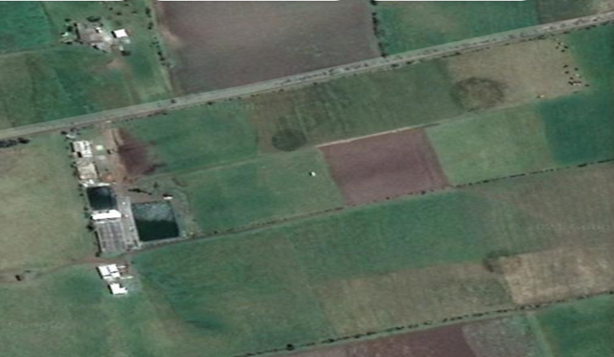
LOCALIZACIÓN DE LA INVESTIGACIÓN
La presente investigación se realizó en la hacienda el Mirador dedicada a la producción de leche, ubicada en el Barrio la Dolorosa en la parroquia de Aloasí; cantón Mejía que pertenece a la provincia de Pichincha, con coordenadas geográficas UTM4 entre las latitudes 9`960.374 a 9`940.117 y longitudes 751.679 a 772.550.
Condiciones Meteorológicas del lugar de investigación
PARAMETROS | VALORES PROMEDIO
Temperatura ᵒC | 14,3
Altitud msnm | 3300
Humedad relativa % | 65

Slide 6
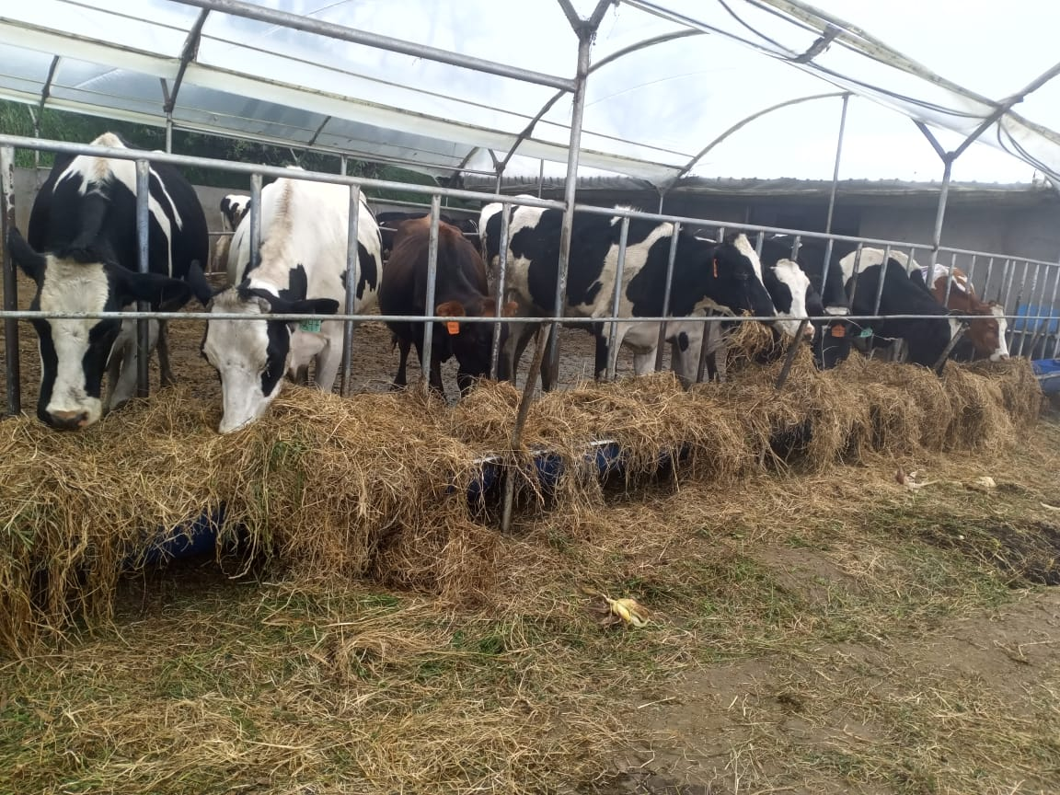
UNIDADES EXPERIMENTALES
Para el desarrollo de la presente investigación se utilizaron 10 vacas mestizas cruces Holstein, Brown swiss y Jersey, previamente seleccionadas mediante registros y en periodo de lactancia.
La selección de animales fue realizada bajo tres criterios: vacas entre 2 a 10 meses post parto, grados de condición corporal de 2.5 a 3 clínicamente sanas, libres de parásitos y lesiones.
Animales con tratamiento | Peso Kg | Animales sin tratamiento | Peso Kg
Sol | 533 | Flor | 599
Estrella | 533 | Belén | 545
Lola | 469 | Morelia | 366
Sandy | 569 | Enma | 482
Paloma | 422 | Ginebra | 426

Slide 7
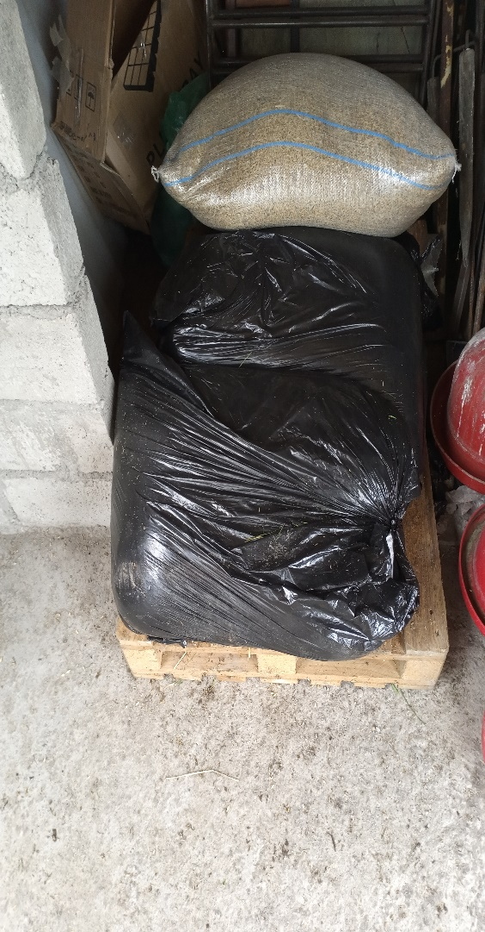
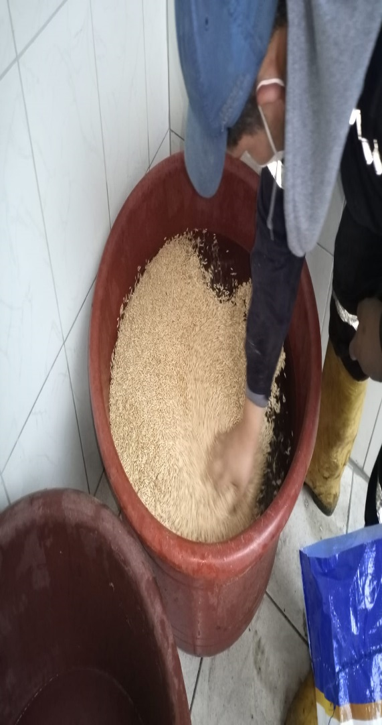
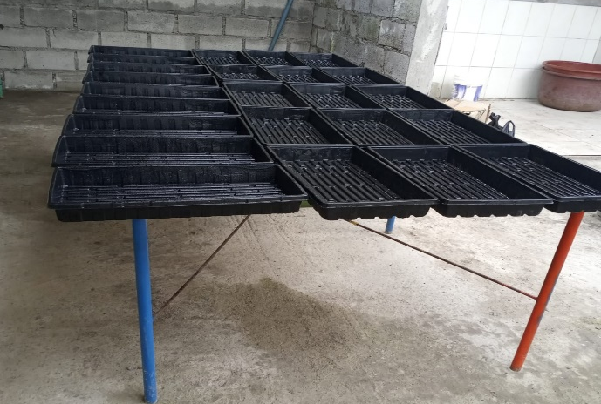
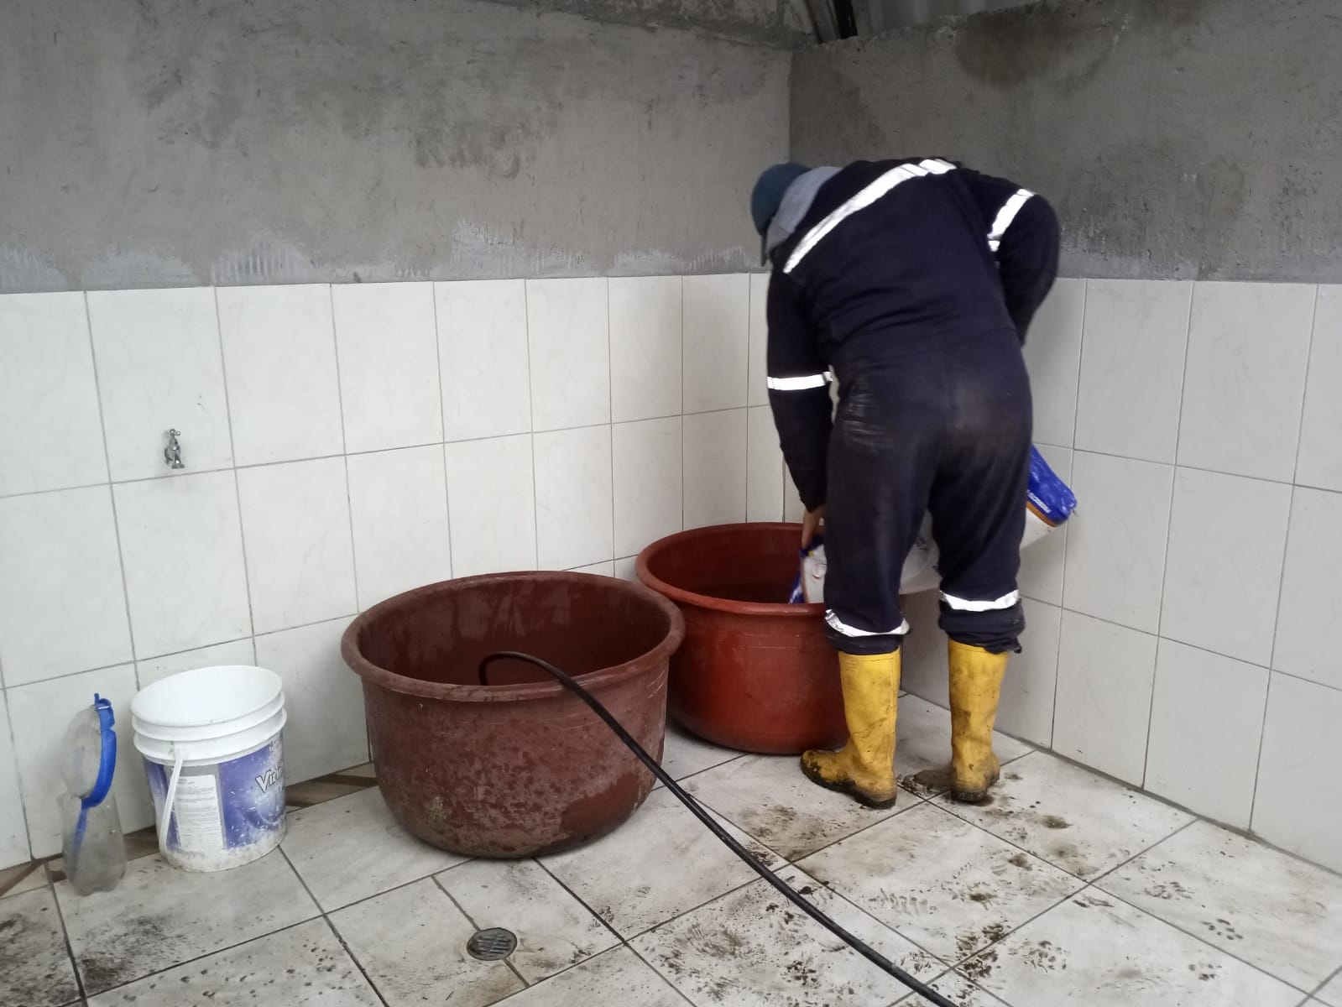
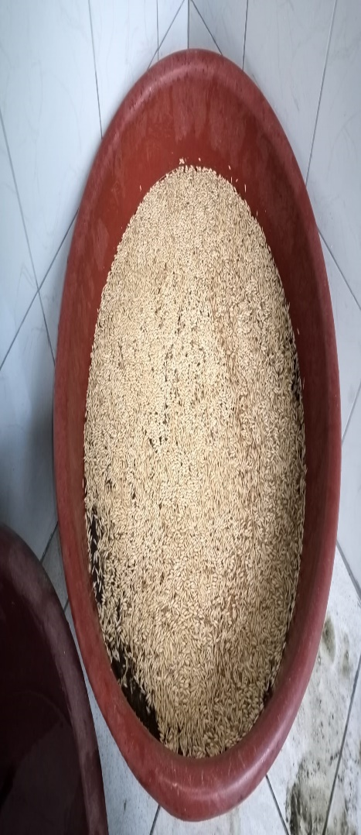
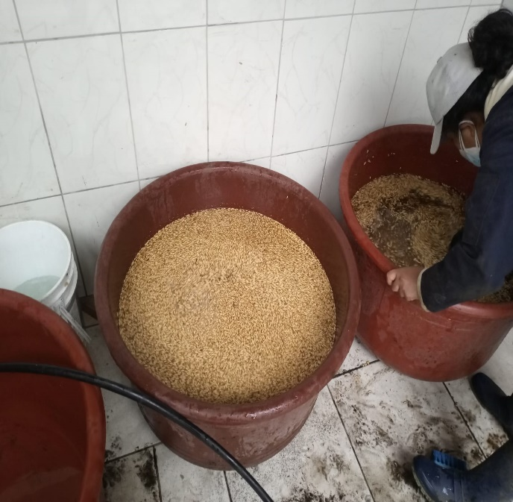
Manejo especifico del experimento
Adquirir semillas certificadas
Limpieza
Desinfección
Lavado
Remojo

Slide 8
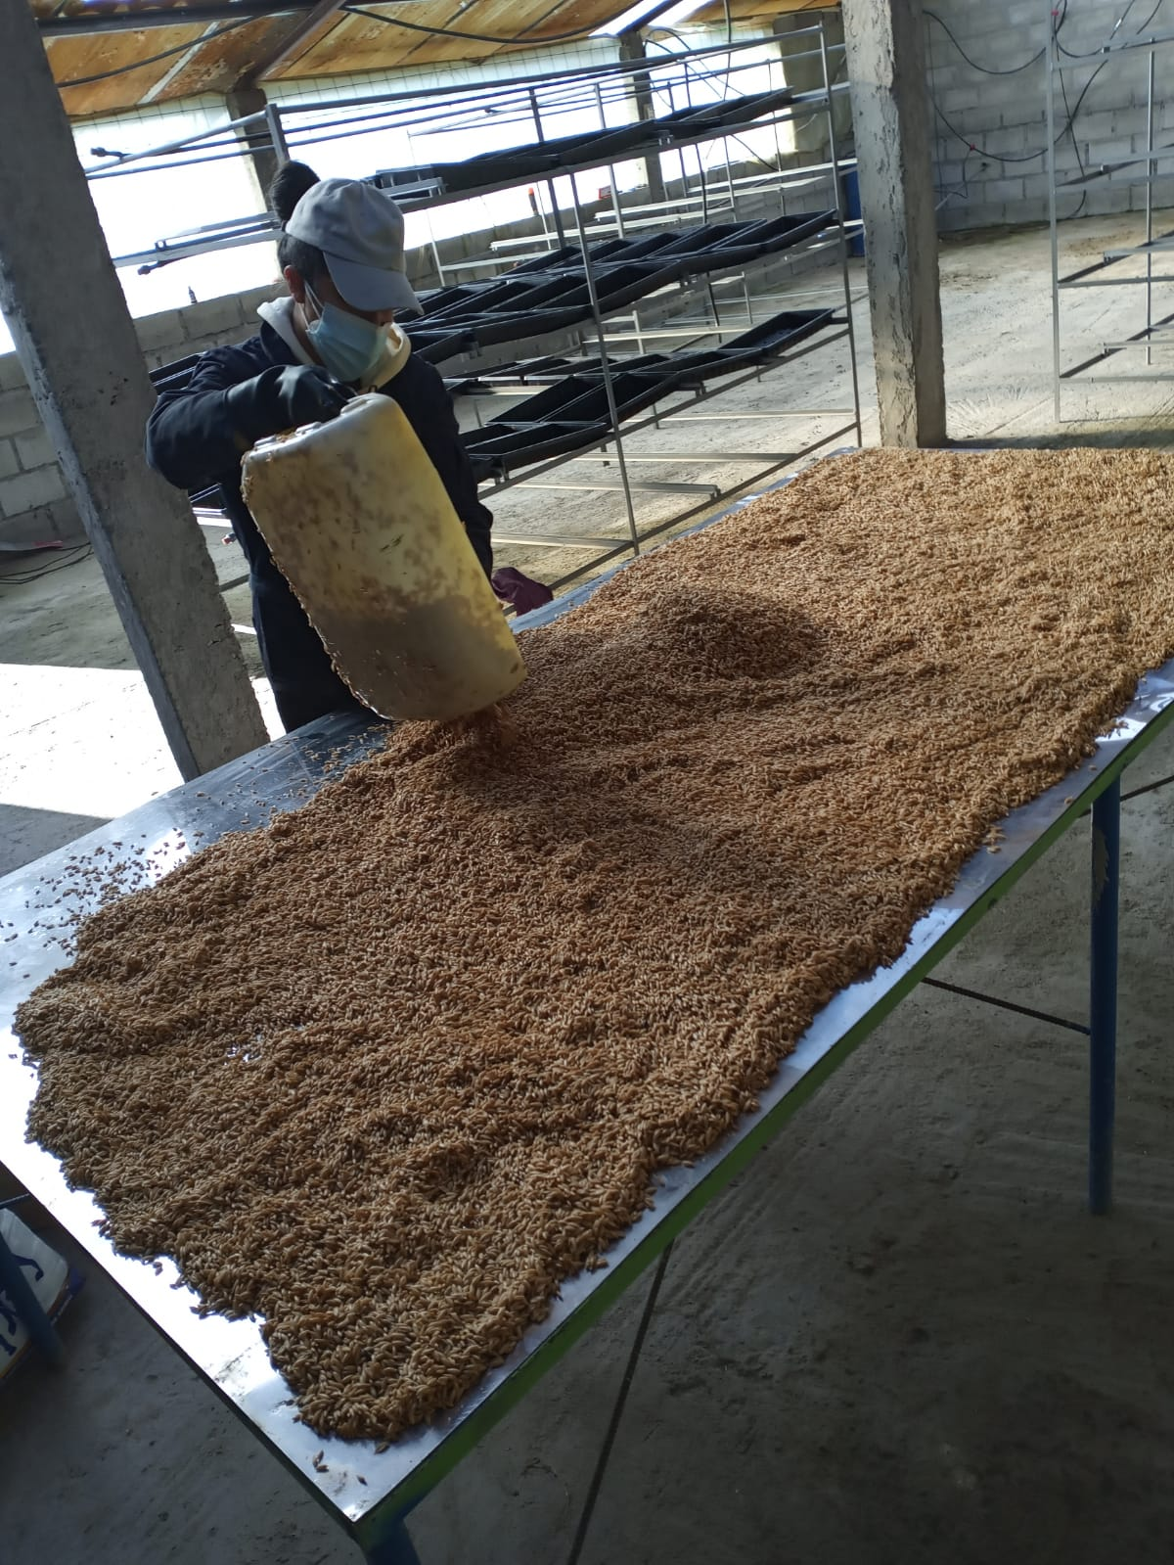
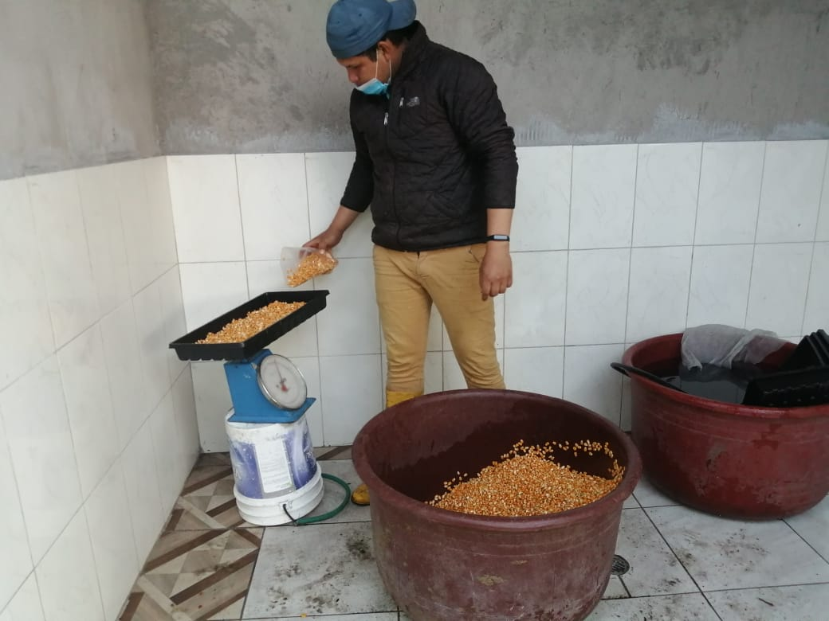
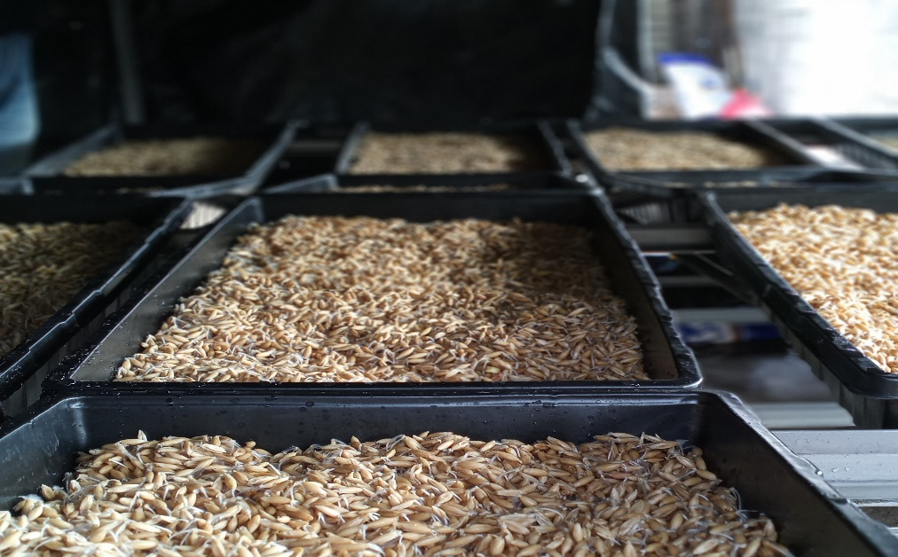
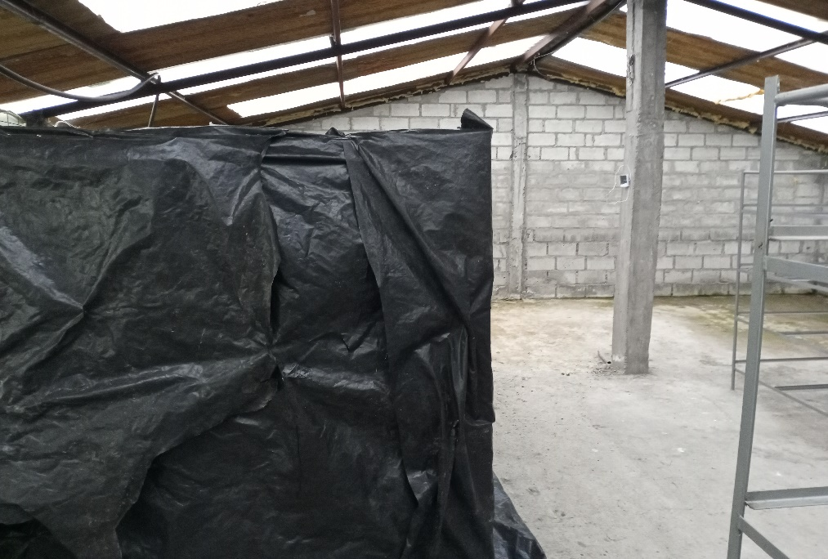
Oreado de la semilla
Siembra de la semilla en bandejas
Colocación en la cámara oscura

Slide 9
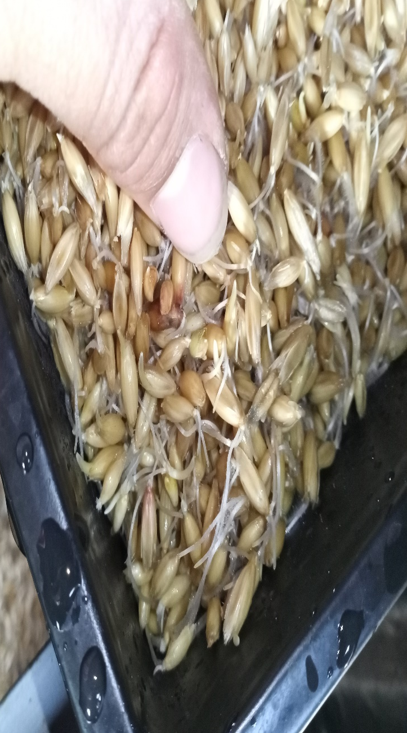
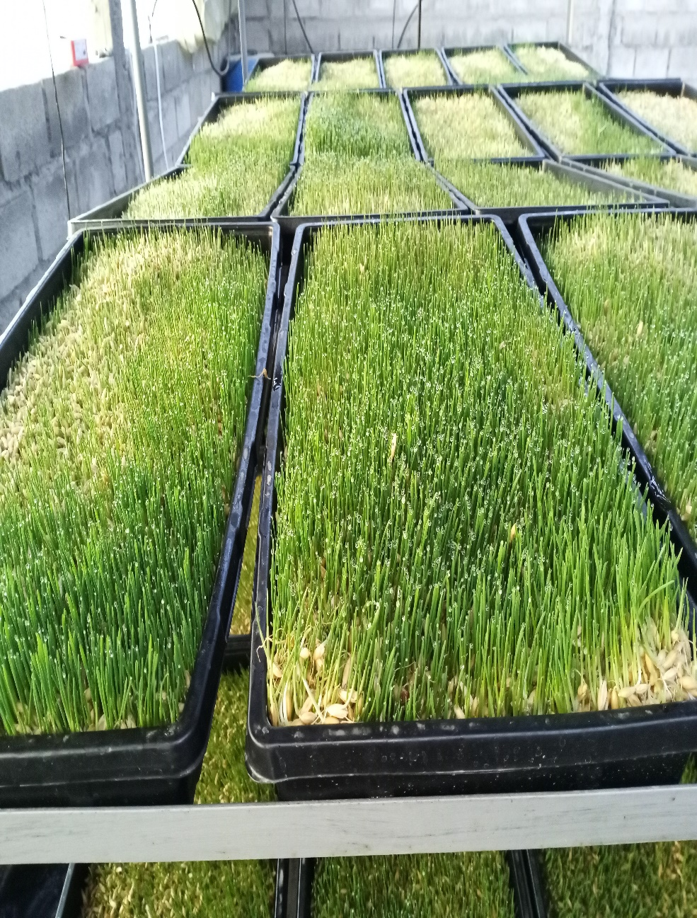
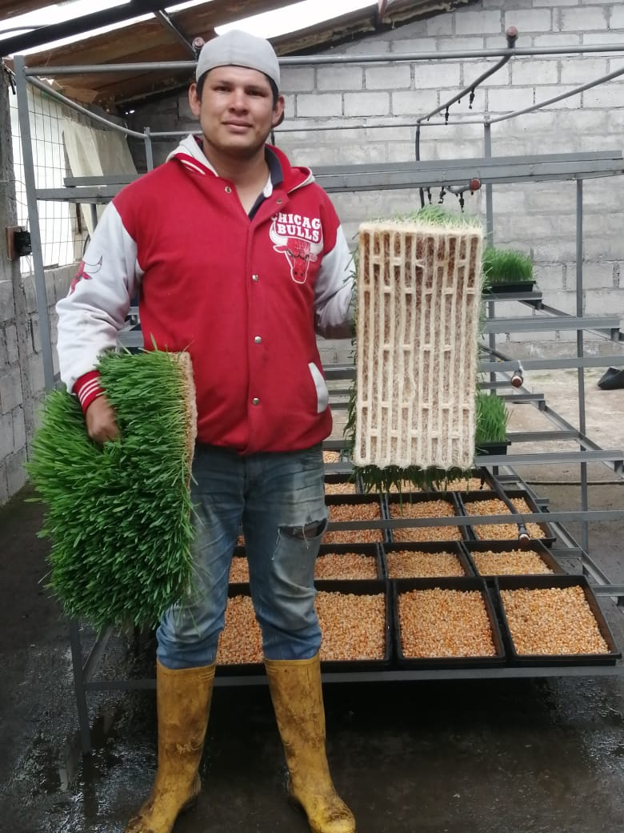
Desarrollo de la raíz
Desarrollo vegetativo
Cosecha del forraje verde hidropónico

Slide 10
Tratamiento y diseño experimental
Dieta Nueva
ALIMENTACION | PESO Kg
PASTO DE CORTE | 60
SILO DE MAIZ | 10
CONCENTRADO (BALANCEADO) | 0,5Kg/ CADA 4 LT
FORRAJE VERDE HIDROPONICO | 8
Implementación de FVH como programa de suplementación estratégica en ganadería de leche y un tratamiento testigo.
VARIABLES
Condición corporal de los animales
Producción de leche
Calidad de leche
Costo / Beneficio del proyecto
Dieta Antigua
ALIMENTACION | PESO Kg / DIA
PASTO DE CORTE | 60
SILO DE MAIZ | 10
CONCENTRADO (BALANCEADO) | 1 Kg /CADA 4 LT

Slide 11
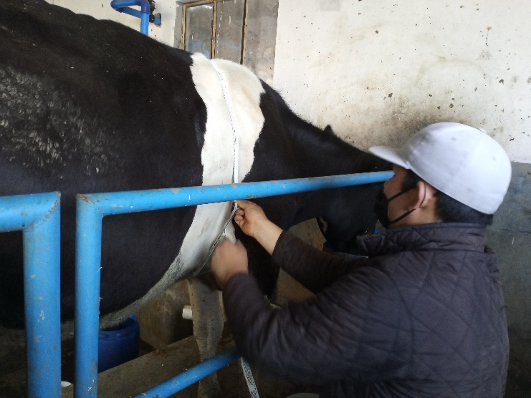
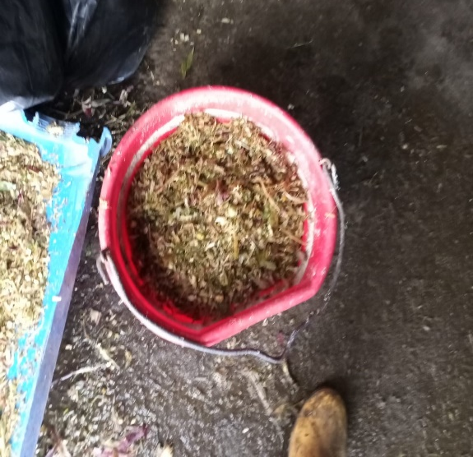
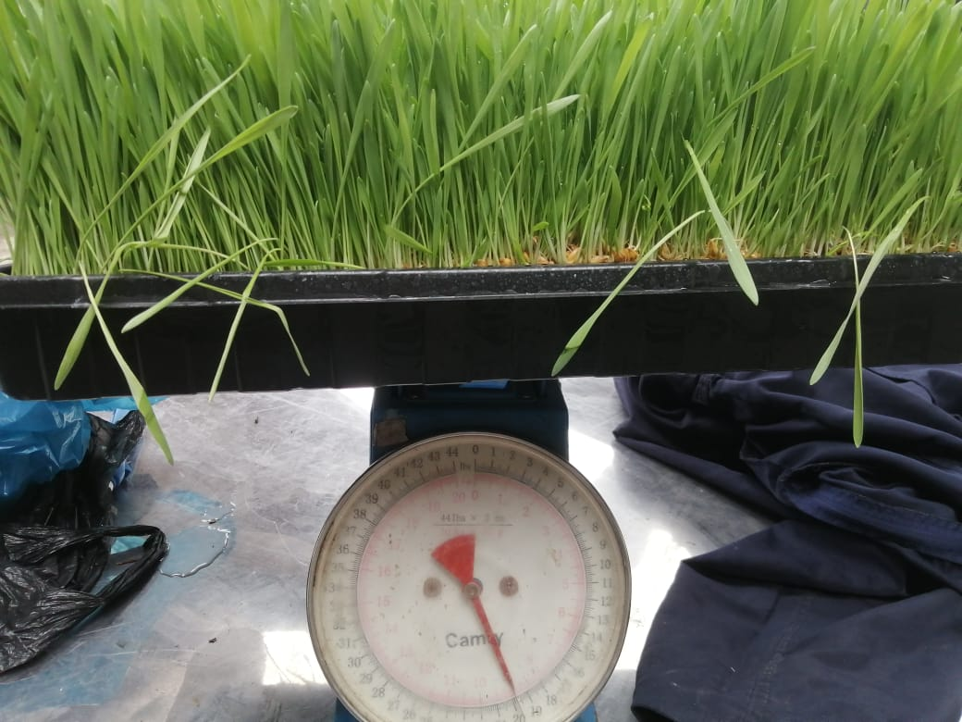
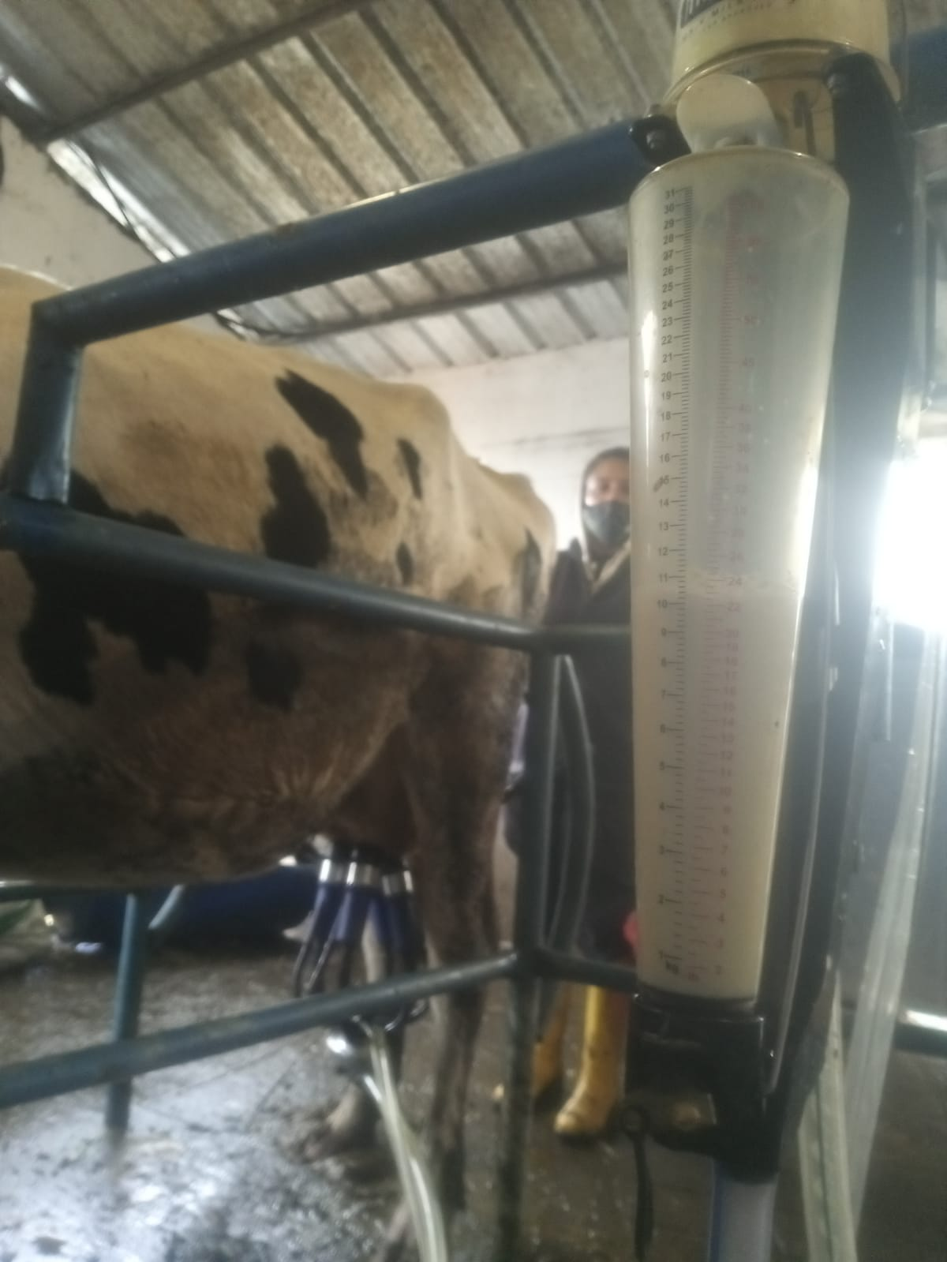
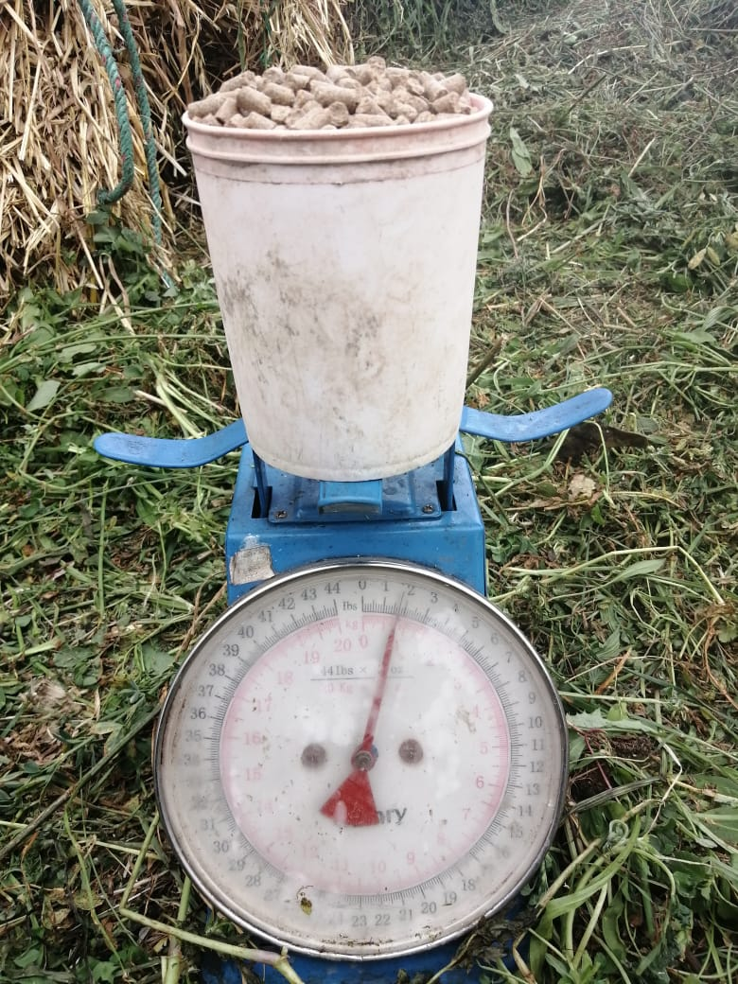
Evaluación biológica en vacas lecheras
Peso inicial en kg
Peso final en kg
Consumo de forraje verde hidroponico dia/kg
Consumo de forraje dia/kg
Consumo de balanceado dia/kg
Consumo de forraje seco dia/kg
Producción de leche diaria L/vaca
Conversión alimenticia alimento/leche

Slide 12
Resultados y Discusión
Comportamiento del peso vivo (kg) en función de la dieta
Nota: Análisis del peso vivo (kg) en función de la dieta. Día (p-valor=0,9512); Tratamiento (p-valor= 0,5592), Interacción DxT (p-valor= 0,9708), R² =-0,038. EE = ±71,80.

Slide 13
Comportamiento de la condición corporal en función de la dieta
Nota: Análisis de la condición corporal en función de la dieta Día (p-valor=0,4858); Tratamiento (p-valor= 0,2256), Interacción DxT (p-valor= 0,4495), R² =-0,027. EE = ±0,14.

Slide 14
Comportamiento de la producción láctea, l/d en relación al día de alimentación, en función de la dieta
Nota: Análisis de la producción lechera en función de la dieta. Día (p-valor=0,6545); Tratamiento (p-valor= 0,4180), Interacción DxT (p-valor= 0,5473), R² =0,058. EE = ±4,56. T1: con FVH, T2: Sin FVH.

Slide 15
Comportamiento del consumo de balanceado (kg/día) en función de la dieta, en relación al día de alimentación
Nota: Análisis del consumo de balanceado en función de la dieta. Día (p-valor=0,0476); Tratamiento (p-valor= 0,4198), Interacción DxT (p-valor= 0,1781), R² =0,249. EE = ±1,19.

Slide 16
Comportamiento de la MS total consumida (kg/día) en función de la dieta, en relación al día de alimentación.
Nota: Análisis de la MS total consumida (kg) en función de la dieta. Día (p-valor=0,2033); Tratamiento (p-valor= <0,0001), Interacción DxT (p-valor= 0,0023), R² =0,54. EE = ±0,63.

Slide 17
Comportamiento del consumo total de MS en %PV en relación al día de alimentación en función de la dieta
Nota: Análisis de la MS total consumida (kg) en función de la dieta. Día (p-valor=0,8595); Tratamiento (p-valor= 0,1175), Interacción DxT (p-valor= 0,5851), R² =0,05. EE = ±0,75.

Slide 18
Comportamiento de la conversión (kg/l de leche) en función de la dieta en relación al día de alimentación
Nota: Análisis de la conversión (Alimento/leche) en función de la dieta. Día (p-valor=0,7002); Tratamiento (p-valor= 0,0874), Interacción DxT (p-valor= 0,7380), R² =0,17. EE = ±0,35.

Slide 19
Comportamiento de la calidad de la leche (GRASA Y PROTEINA) en función de la dieta
Nota: Esta figura muestra los resultados obtenidos sobre la calidad de la leche de T1 (Dieta estratégica con suplementación de FVH) y T2 (Dieta tradicional) a través del análisis bromatológico.

Slide 20
ANÁLISIS ECONÓMICO
Dieta Nueva
Alimentación | Kg | Precio día |  | Precio mes
Pasto de corte | 60 | 0,26 | 499,2
Silo | 10 | 0,6 | 192
Balanceado | 2,4 | 1,104 | 85,10
FVH | 8 | 0,46 | 117,75
Total | 80,4 | 2,42 | 894,05
Dieta Tradicional
Alimentación | Kg | Precio día | Precio mes
Pasto de corte | 60 | 0,26 | 499,2
Silo | 10 | 0,6 | 192
Balanceado | 4,6 | 2,11 | 311,1
 | 74,5975 | 2,97485 | 1002,34
$ 108.23 Diferencia entre las 2 dietas

Slide 21
Conclusiones
Mediante la evaluación de las variables zootécnicas medidas en el hato lechero se determinó que la producción de leche con la dieta con suplementación de FVH no fue diferente de la dieta tradicional (Pastura + Concentrado).
Aunque todos los parámetros zootécnicos evaluados no presentaron diferencias; la calidad de la leche, sí, demostró un aumento relevante en el tenor del porcentaje de grasa frente al obtenido con la dieta tradicional.
En la parte económica se obtuvo mayor rentabilidad en T1 (Dieta con la suplementación con forraje verde hidroponico) puesto que el costo de la dieta tuvo un total de $894,05 a diferencia del T2 el costo de la dieta fue de $ 1002,34.

Slide 22
Recomendaciones
Se recomienda realizar ensayos con suplementación de FVH en hatos lecheros más numerosos y con un lapso de tiempo más prolongado.
Con la intención de potencializar el efecto de los FVH se deben emplear materias primas que no enmascaren los beneficios de este tipo de forrajes ya que el animal consume las primeras hojas, los restos de la semilla y la zona radicular, que constituyen una completa formula de carbohidratos, azucares y proteínas.
Al momento de formular una dieta debemos considerar el porcentaje de digestibilidad de las materias primas., para proporcionar una alimentación adecuada y sobre todo como en este ensayo abaratar costos.

Slide 23
MUUUUUUUCHAS
GRACIAS!!!! ☺ ☺

